Slide 1
Задание 3. Устной части ЕГЭ

Slide 2
Научимся описывать любую картинку, используя образец. Вам будут даны 3 фотографии, из которых вы должны выбрать одну и рассказать своему другу. Вам дан план , которому вы должны следовать.
1. Где и когда фотография была сделана.
2. Кто или что изображено на фотографии
3. Что происходит
4. Почему вы храните в своем альбоме
5 Почему решили показать фотографию своему другу.
90 сек. На подготовку то есть 1,5 мин. Говорить в течении 2х минут , сказать 12-15 фраз.

Slide 3
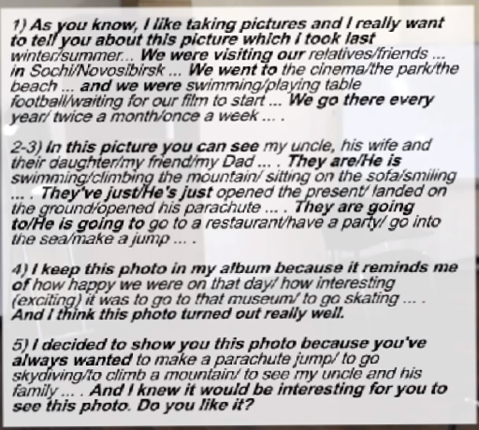

Slide 4
Выделенные фразы надо выучить. Используйте их каждый раз.
2 и 3 пункты мы объединили.
Можно сказать, что было до этого используя Present Perfect .
Скажите, что люди на фотографии собираются делать. Для этого используйте оборот They are going are to/he is going to …

Slide 5
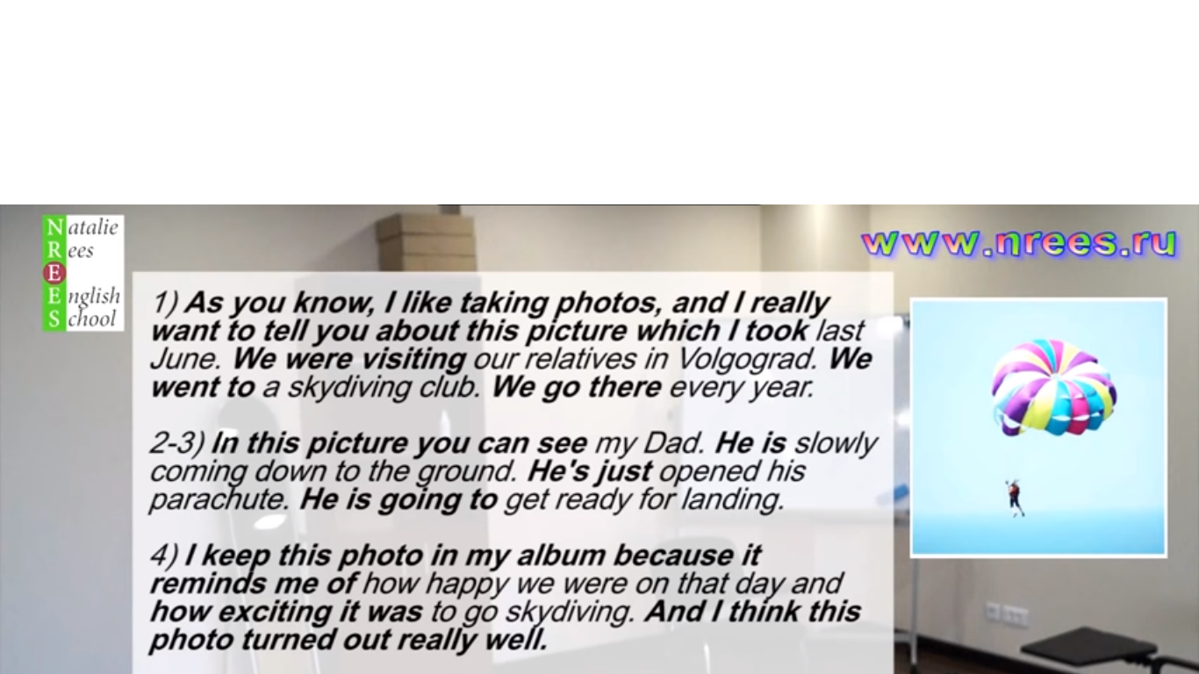

Slide 6
Благодарю за внимание.

